Slide 1
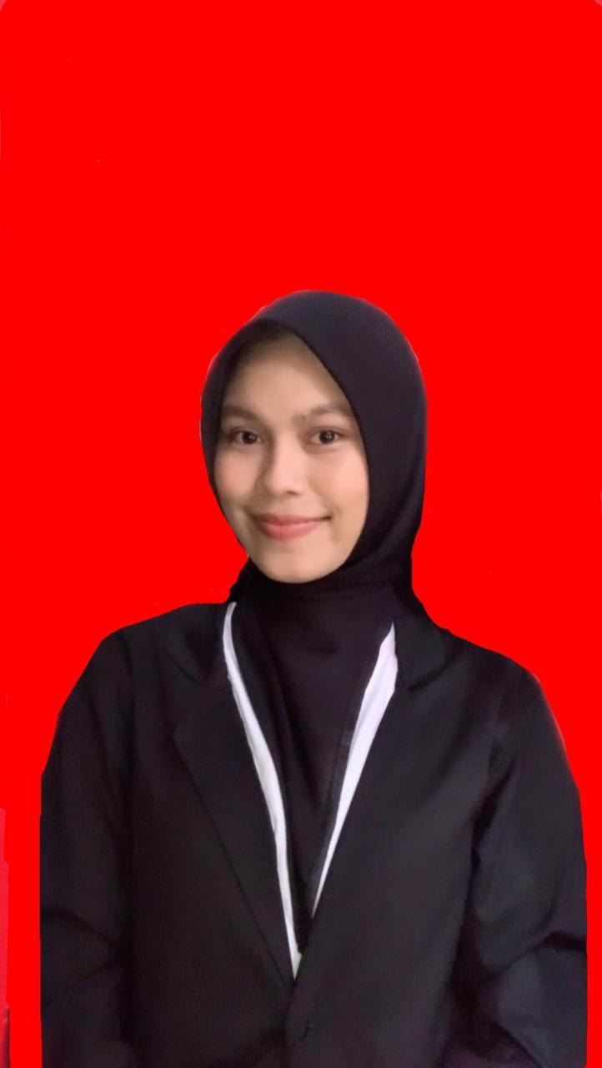
Nabila
bilanabila@gmail.com
Jl. Erlangga II Kota Mataram
Detile Profile

